Slide 1

ロータリー財団への寄付
ロータリー財団100周年
財団資金・推進管理委員会
Notes:
私は地区ロータリー財団委員会 財団資金・推進管理委員長の大野雅章と申します。所属クラブは千葉です。どうぞよろしくお願い致します。
本日はこのような機会をいただき皆様の前でロータリー財団についてお話させていただける事に感謝申し上げます。
また、日頃はロータリー財団に格別のご支援を賜りこの場をお借りしてお礼申し上げます。
（→）

Slide 2
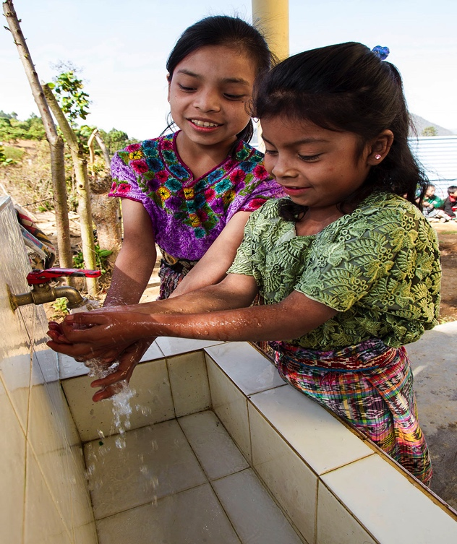
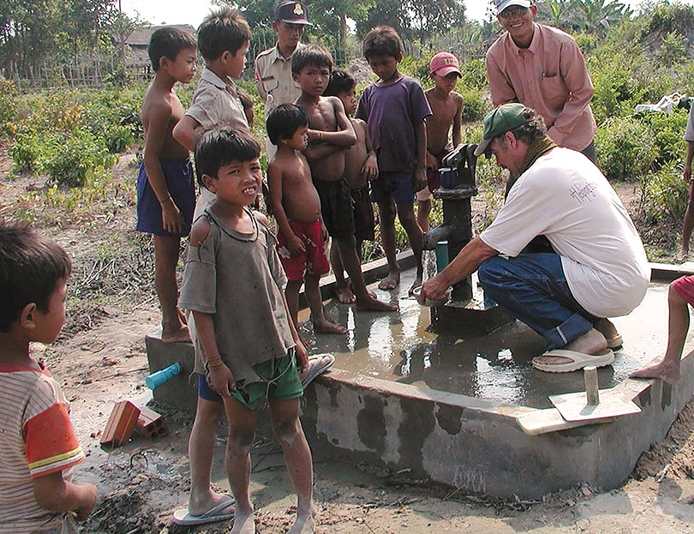


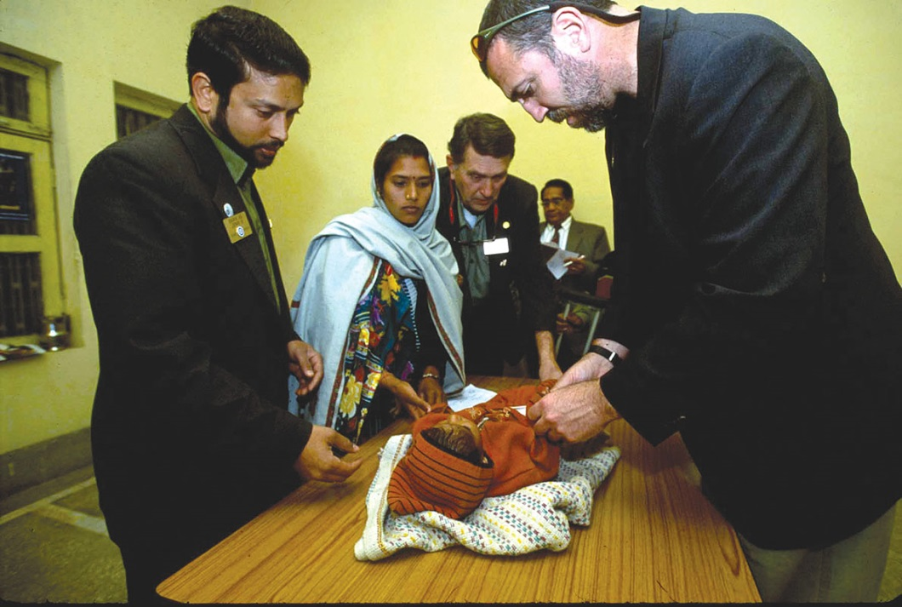
人びとの心にふれた100年
Jean-Mark Giboux
Notes:
本日はロータリー財団への寄付とその現状について少しお話をさせていただきます。（→）

Slide 3
ロータリー財団とは
国際ロータリー Rotary International 略してRI
＝ ロータリーという組織の運営
会員皆さんの会費(人頭分担金)で運営
ロータリー財団 The Rotary Foundation 略してTRF
＝ 実践的奉仕活動の為の資金を管理
会員皆さんの寄付で運営
世界中のクラブや会員が実際の奉仕活動をするための
資金を集め配分する組織
Notes:
ロータリー財団について皆さんはどのようなことをご存知ですか？
国際ロータリー Rotary International 略してRI はロータリーという組織を会員皆さんの会費
則 RI人頭分担金 により運営しています。
それに対しロータリー財団 The Rotary Foundation 略してTRF は
会員皆さんの寄付を財源として実践的奉仕活動の為の資金を管理配分しています。
ロータリー財団は世界中のクラブや会員が実際の奉仕活動をするための資金を集め配分する組織なのです。

Slide 4
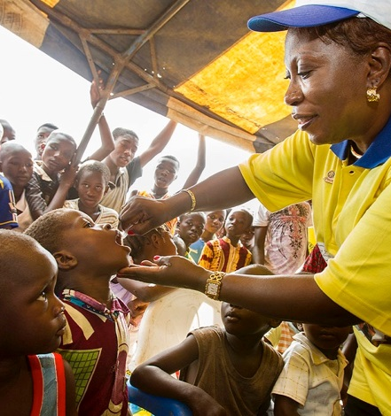

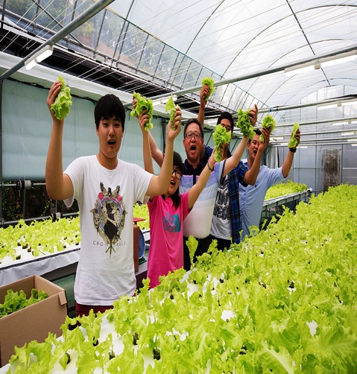
ロータリー財団の使命
ロータリアンが
世界中の人々の
健康状態を改善し
教育への支援を高め
貧困を救済することを通じて
世界理解、親善、平和を
達成できるようにする
世界でよいことをした100年
Notes:
その使命は、ロータリアンが 世界中の人々の健康状態を改善し、教育への支援を高め、貧困を救済することを通じて世界理解、親善、平和を達成できるようにすることです。

Slide 5
ロータリー財団の使命を実現するために
ロータリー財団はRIが掲げる目標達成のため
RIとひとつになって世界のロータリー活動を支援しています。
(ワンロータリー)
RIの最優先プログラムである「エンド・ポリオ・ナウ」と
世界平和の構築のために平和フェローの育成
6つの重点項目を中心とした 「人道的奉仕」 を支援
6つの重点事項とは ①平和と紛争予防/紛争解決
②疾病予防と治療③水と衛生④母子と健康
⑤基本的教育と識字率の向上⑥経済と地域社会の発展
世界でよいことをした100年
Notes:
ロータリー財団はRIが掲げる目標達成のためRIとひとつになって世界のロータリー活動を支援しています。
これをワンロータリーといいます
そのために
RIの最優先プログラムである「エンド・ポリオ・ナウ」と世界平和の構築
そして 6つの重点項目を中心とした「人道的奉仕」を支援しています。
6つの重点事項とは ①平和と紛争予防/紛争解決②疾病予防と治療③水と衛生④母子と健康
⑤基本的教育と識字率の向上⑥経済と地域社会の発展 のことです。

Slide 6
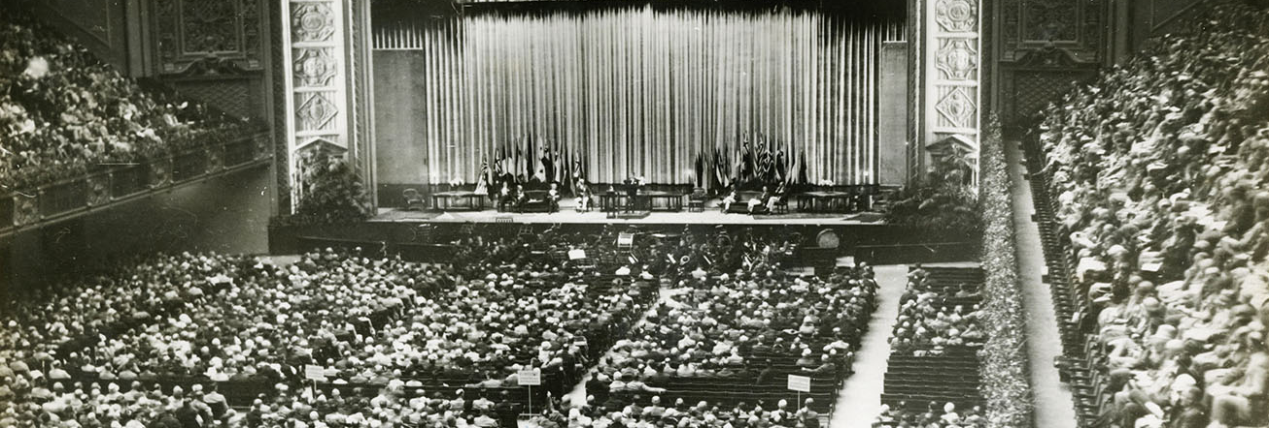
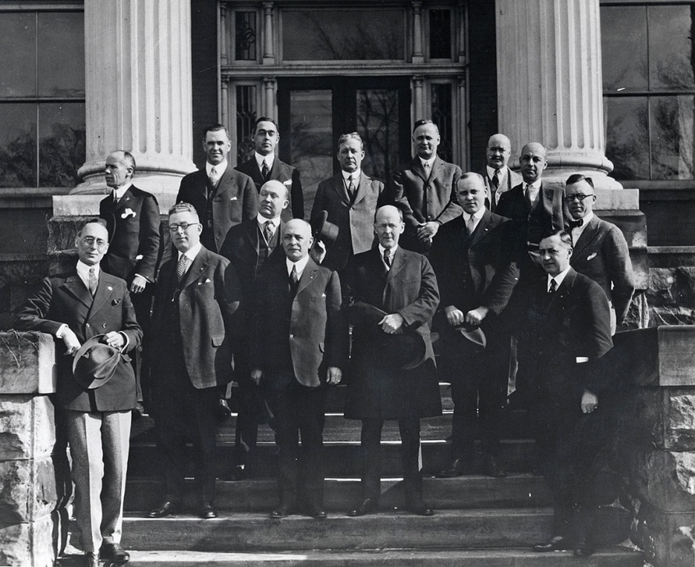
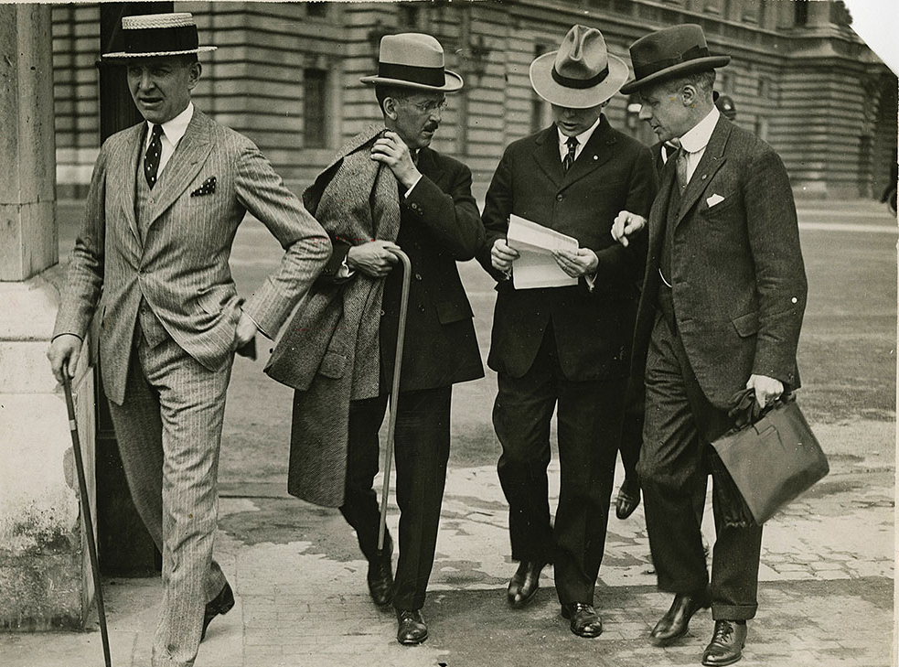

初期の財団
世界でよいことをした100年

Slide 7
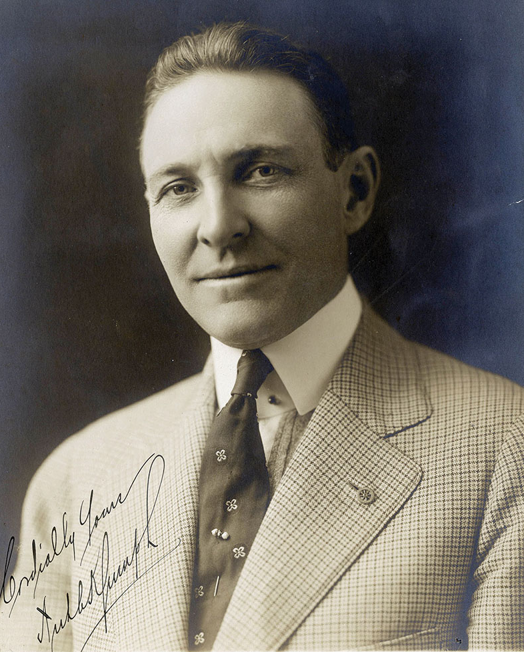
「財団の父」 アーチ・クランフ 1916-17ロータリークラブ国際連合会会長
ロータリーの恒久的な基金というビジョンの実現に尽力
アーチ・クランフのビジョン
「諸々の社会奉仕を
今まで通りに実行していくには、
慈善・教育・そのほかの
社会奉仕の分野において
世界でよいことをするための
基金を作るのが、
極めて適切であると思われる」
— アーチ・クランフ、1917年
その後「世界でよいことをする」が、
財団の標語となる
Notes:
それではロータリー財団の歴史を振り返ってみましょう。
1916-17ロータリークラブ国際連合会会長であるアーチ・クランフは、ロータリーの恒久的な基金というビジョンの実現に尽力したことから、「財団の父」と呼ばれています。
1917年のアトランタ大会で、クランフは次のように述べています。
「諸々の社会奉仕を今まで通りに実行していくには、慈善(じぜん）・教育・そのほかの社会奉仕の分野において
世界でよいことをするための基金を作るのが、極めて適切であると思われる」
後にこのビジョンを土台として誕生したのがロータリー財団です。
彼の「世界でよいことをする」という言葉が、財団の標語となりました。

Slide 8
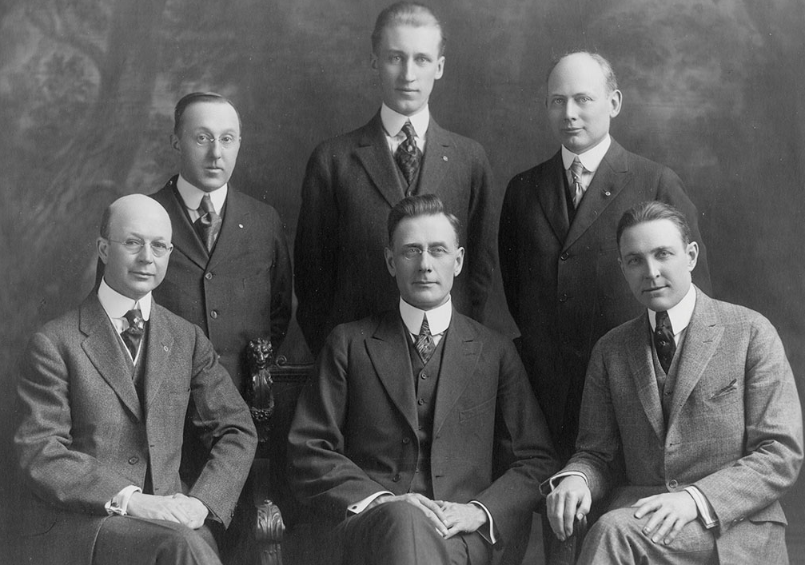
アーチ・クランフのビジョン（1917年）
1917-18年度ロータリー理事会
基金を設立すべくロータリー定款を改正
Notes:
1917年のアトランタ大会に集まった代議員は、クランフのビジョンに賛同し、基金を設立するべくロータリー定款を改正することを決めました。

Slide 9

最初の寄付（1917年）：26ドル50セント
米国ミズーリ州の
カンザスシティ・ロータリークラブから、
最初の寄付26ドル50セントが基金に
Notes:
同じく1917年、アトランタ大会でのクランフの提案に応えるかたちで、米国ミズーリ州のカンザスシティ・ロータリークラブから、最初の寄付26ドル50セントが基金に寄せられました。しかし、その後ほぼ10年間、この基金が大々的に知られることはなく、寄せられた寄付もごくわずかでした。（→）

Slide 10

1928年 ロータリー財団へ名称変更
この基金を人びとに知られぬままに
させてはならないと、私たちは
強く感じています。
一人ひとり、すべてのロータリアンが
このことを十分かつ正確に理解
できれば、たとえ合計額が極めて
少ないものであったとしても、
この基金を支えようと
皆が思うようになるでしょう
— アーチ・クランフ、1928年
同年五大奉仕の基になる三大奉仕の概念が生まれる
Notes:
1927年、ロータリーのリーダーは基金への関心を高め、その翌年、ロータリー大会の代議員によって、
この基金はロータリー財団という名称に正式に変更されました。
アーチ・クランフは
「この基金を人びとに知られぬままにさせてはならないと、私たちは強く感じています。
一人ひとり、すべてのロータリアンがこのことを十分かつ正確に理解できれば、たとえ合計額が極めて少ないものであったとしても、
この基金を支えようと皆が思うようになるでしょう」と語っています。
因みに、この年に 今の五大奉仕の基である三大奉仕の概念が生まれました

Slide 11
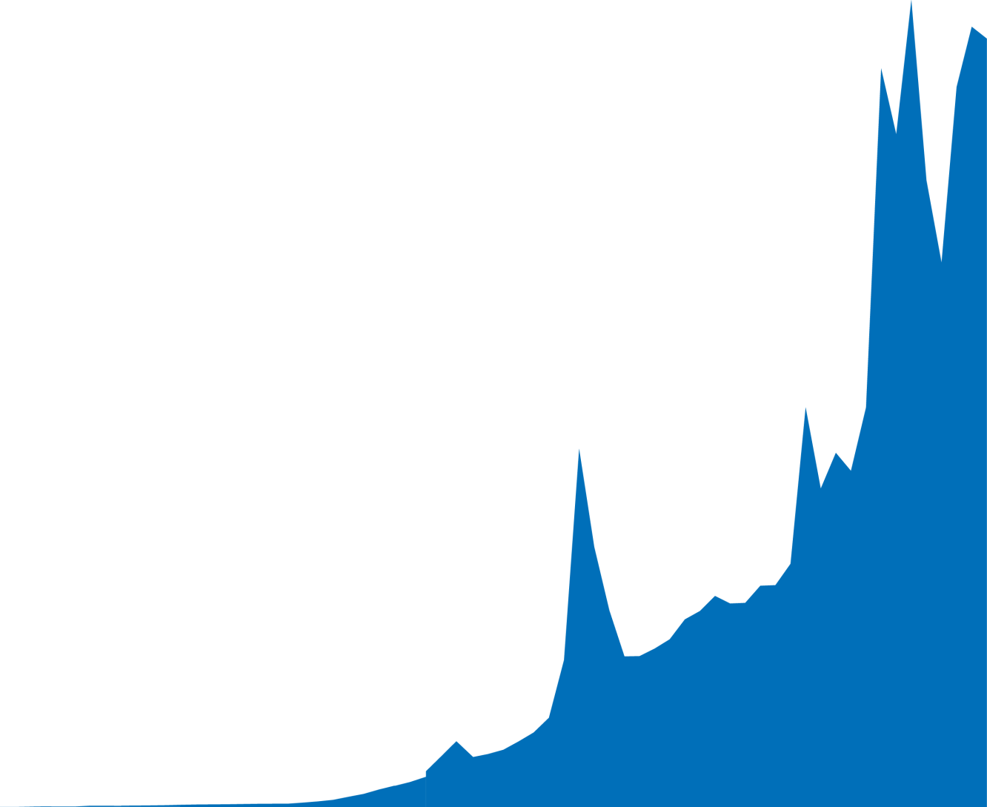
寄付額の推移
1917年から1947-48年度の末にかけて、
財団が受領した寄付は合計でもわずか200万ドル
1947年のポール・ハリスが逝去。
ロータリーは、彼を追悼するのであれば、財団に寄付すべきだとのハリスの言葉に応え、ハリス死去の知らせが広がったあとにロータリー本部に寄せられた多額の寄付を管理するための特別基金を設置。それをきっかけとして今日、財団の資産は
10億ドル以上に成長しています。
2億5000万ドル
2億ドル
1億5000万ドル
1億ドル
5000万ドル
0
1917
1949-50
1954-55
1959-60
1964-65
1969-70
1974-75
1979-80
1984-85
1989-90
1994-95
2004-05
2009-10
2014-15
1948-49
1999-2000
Notes:
財団創設後の30年間において、財団の資産は少しずつ成長するのみでした。実際、1917年から1947-48年度の末にかけて、
財団が受領した寄付は合計でもわずか200万ドルほどでした。
1947年のポール・ハリスが逝去。
ロータリーは、彼を追悼するのであれば、財団に寄付すべきだとのハリスの言葉に応え、
ハリス死去の知らせが広がったあとにロータリー本部に寄せられた多額の寄付を管理するための特別基金を設置。
それをきっかけとして今日、財団の資産は10億ドル以上に成長しています。

Slide 12
なぜ寄付をするのでしょうか?
その前に
ロータリーの基本理念
チェスレイ・ペリー RI「Official Directory」の裏表紙にメモ書き
Thoughtfulness of and helpfulness to others
全世界のロータリークラブは一つの基本理念
『奉仕の理念』Ideal of Serviceを持っている
それは 他人のことを思いやり、他人の助けになること である
Notes:
皆さんはなぜ寄付をするのか考えたことがあるでしょうか?
その前にロータリーの基本理念を確認しましょう。
Official Directory の中でチェレス・ペリーは基本理念をこう言っています。
全世界のロータリークラブは一つの基本理念すなわち『奉仕の理念』 Ideal of Service を持っている
それは 他人のことを思いやり、他人の助けになること であると

Slide 13
ロータリーの目的
ロータリーの目的は、意義ある事業 enterprise の
基礎として奉仕の理念を奨励し、これを育むことにある。
•第1 知り合いを広めることによって奉仕の機会とすること
•第2 職業上の高い倫理基準を保ち、役立つ仕事はすべ
て価値あるものと認識し、社会に奉仕する機会として
ロータリアン各自の職業を高潔なものにすること
•第3 ロータリアン一人一人が、個人として、また事業およ
び社会生活において、日々、奉仕の理念を実践する
こと
•第4 奉仕の理念で結ばれた職業人が、世界的ネットワー
クを通じて、国際理解、親善、平和を推進すること
Notes:
そしてマイロータリーで基本理念のページを見ますとこう載っています。
ロータリーの目的は、意義ある事業enterpriseの基礎として奉仕の理念を奨励し、これを育むことにあります。
こちらの4点にまとめられています。

Slide 14
ロータリーの基本理念＝ 『奉仕の理念』
他人のことを思いやり、他人の助けになること
＝ロータリーの4つの目的を通じ奉仕の理念を育むこと
目的実現の手段＝奉仕プロジェクト
奉仕プロジェクトを皆さんの寄付が財団を通じサポート
皆さんの寄付
↓
ロータリーの基本理念の実現のためのひとつの手段
なぜ寄付をするのでしょうか?
Notes:
なぜ寄付をするのでしょうか?
ロータリーの基本理念は 『奉仕の理念』 である 他人のことを思いやり、他人の助けになること、
これはロータリーの4つの目的を通じ奉仕の理念を奨励し、これを育むことといえます。
目的実現の手段として意義ある事業である奉仕プロジェクトがあります。
この奉仕プロジェクトを皆さんの寄付が財団を通じサポートしているのです。
皆さんの寄付 それは
ロータリーの基本理念の実現のためのひとつの手段と言えるのではないでしょうか。
寄付は第2の奉仕
真のロータリアンであるならば奉仕プロジェクトを行うのと同様
人から言われて行うのではなく自ら進んで寄付を行うのは当然のこととお考えください。

Slide 15
ロータリー財団への寄付の種類
年次基金
ポリオプラス
恒久基金
その他基金
Notes:
それではロータリー財団への寄付の種類について簡単にご説明させていただきます。
ロータリー財団への寄付は大きく分けると 年次基金、ポリオプラス、恒久基金、その他基金に分かれております。

Slide 16

年次基金寄付 年次寄付は3年後の地区活動資金
年次基金寄付は、
ロータリー財団への寄付の基盤です。
当地区では今年度会員１人当たり150ドルを
目標に寄付をお願いしております。
年次基金寄付は3年後にシェアシステムにより
皆様の活動資金として戻ってまいります。
毎年のご寄付をお願いします。
Notes:
中でも年次基金には毎年ご寄付をいただく必要がございます。
年次基金寄付は、ロータリー財団への寄付の基盤です。地区補助金プログラムの主な資金源等になります。
当地区では今年度会員１人当たり150ドルを目標に寄付をお願いしております。
年次基金寄付は3年後にシェアシステムにより地区財団活動資金（DDF）と国際財団活動資金（WF）に50%ずつ配分されます。
DDFは地区の裁量の下に「地区補助金」、「グローバル補助金」、「ポリオプラス」や「ロータリー平和センター」への寄贈等に全額使われます。

Slide 17

恒久基金
年次基金が
今日の財団プログラムを支える一方、
恒久基金は
明日の財団のプログラムを確かなものとするために、
元金には手をつけず投資収益のみを使います。
これにより、世代を超えて大勢の人々を支援し、
希望を分かち合うことができるのです。
Notes:
年次基金が今日の財団プログラムを支える一方、恒久基金は明日の財団プログラムを確かなものとするために、元金には手をつけず投資収益のみを使います。
これにより、世代を超えて大勢の人々を支援し、希望を分かち合うことができるのです。寄付額に応じて、寄付者の名前をつけた冠名基金も設立できます。
（→）

Slide 18
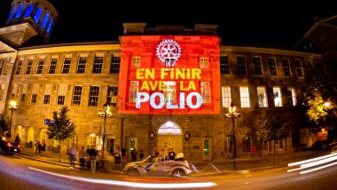
ポリオプラス
ポリオ（小児麻痺)は、身体麻痺の後遺症を
もたらし時として命さえも奪う伝染病です。
この基金は、ポリオを世界から撲滅すると
いう目標を達成するために利用されます。
治療法のないポリオに対する最善の対策は予防です。
ロータリアンはこれまで、122カ国、20億人以上の子どもたちへのポリオ予防接種を支援してきました。
わずか60円ほどのワクチンで、一人の子どもを生涯ポリオから守ることができます。
ポリオウィルスは1型2型3型があり、2型は2015年に撲滅、3型は2012年以降発症がありません。残るは1型のみになりました。
今、あと少しでポリオを撲滅できるところまできています。
Notes:
ポリオ（急性灰白髄炎（きゅうせいかいはくずいえん）いわゆる小児麻痺）は、身体麻痺の後遺症をもたらし、時として命さえも奪う伝染病です。
この基金は、ポリオを世界から撲滅するという目標を達成するために利用されます。
治療法のないポリオに対する最善の対策は予防です。
ロータリアンはこれまで、122カ国、20億人以上の子どもたちへのポリオ予防接種を支援してきました。
わずか60円ほどのワクチンで、一人の子どもを生涯ポリオから守ることができます。
ポリオウィルスは1型2型3型があり、2型は2015年に撲滅、3型は2012年以降発症がありません
残るは1型のみになりました。
今、あと少しでポリオを撲滅できるところまできています。
しかし、撲滅を完全に成し遂げるには、非常に大変な事であり 皆さまからの支援が欠かせません。

Slide 19

END POLIO NOW
ポリオプラスは、国際ロータリーの特別プログラムであり、撲滅の認定が達成されるまでは、ほかのすべてのプログラムに対して優先される
（ロータリー章典40.010.）
ポリオプラスへは毎年1人当たり30ドルの寄付をお願いします。
Notes:
ポリオプラスは、国際ロータリーの特別プログラムであり、撲滅の認定が達成されるまでは、
ほかのすべてのプログラムに対して優先されるプログラムです。
ポリオ撲滅のための基金「ポリオプラス」へは毎年1人当たり30ドルの寄付をお願いします。

Slide 20
地区財団活動資金までの流れ（シェアシステム）
3年前の年次寄付の総額
342,352ドル
50％
50％
地区財団活動資金 DDF
国際財団活動資金 WF
運営費5%
㋐3年前の年次寄付総額×50％
171,676ドル
グローバル補助金
85,000ドル
㋑前年度恒久基金の収益の50％
30,698ドル
㋒前年度の繰越金
90,552ドル
ポリオプラス寄付
50,000ドル
㋐～㋒の総合計292, 426ドル
平和センターへの寄付
25,000ドル
予備費
33,092ドル
地区補助金 99,334ドル
Notes:
地区財団活動資金のお金の流れを簡単にご紹介します。
3年前の年次基金寄付総額は342,352ドルが活動資金の主な原資となります。
㋐342,352ドル×50％=171,676ドルを地区財団活動資金と国際財団活動資金に分配します。
㋑前年度の恒久基金の収益の50％=30,698ドル
㋒前年度の繰越金90,552ドル ㋐～㋒の合計292, 426ドルが地区財団活動資金となります。
その資金を地区補助金へ99,334ドル、グローバル補助金へ85,000ドル、
ポリオプラスへ50,000ドル、R平和センターへ25,000ドル、予備費として33,092ドル配分しました。

Slide 21
寄付はどのように使用されるのか?
皆様からの寄付はいったんロータリー財団に預けられた後シェアシステムにより皆様の活動資金として地区に配分されます。 地区財団委員会はその資金を ①地区補助金・②グローバル補助金・ ③ポリオ撲滅のためのポリオプラス・ ④平和フェローの育成の4つのプログラムに 配分し皆さんの活動を支援しています。
Notes:
皆様からの寄付はいったんロータリー財団に預けられた後シェアシステムにより皆様の活動資金として
地区に配分されます。
①地区財団委員会はその資金を①皆さんのクラブの活動の補助金である地区補助金・
②海外での奉仕活動の補助金や外国に留学する学生への奨学金であるグローバル補助金
③ポリオ撲滅のためのポリオプラス・
④平和フェローの育成の4つのプログラムに配分し皆さんの活動を支援しています

Slide 22
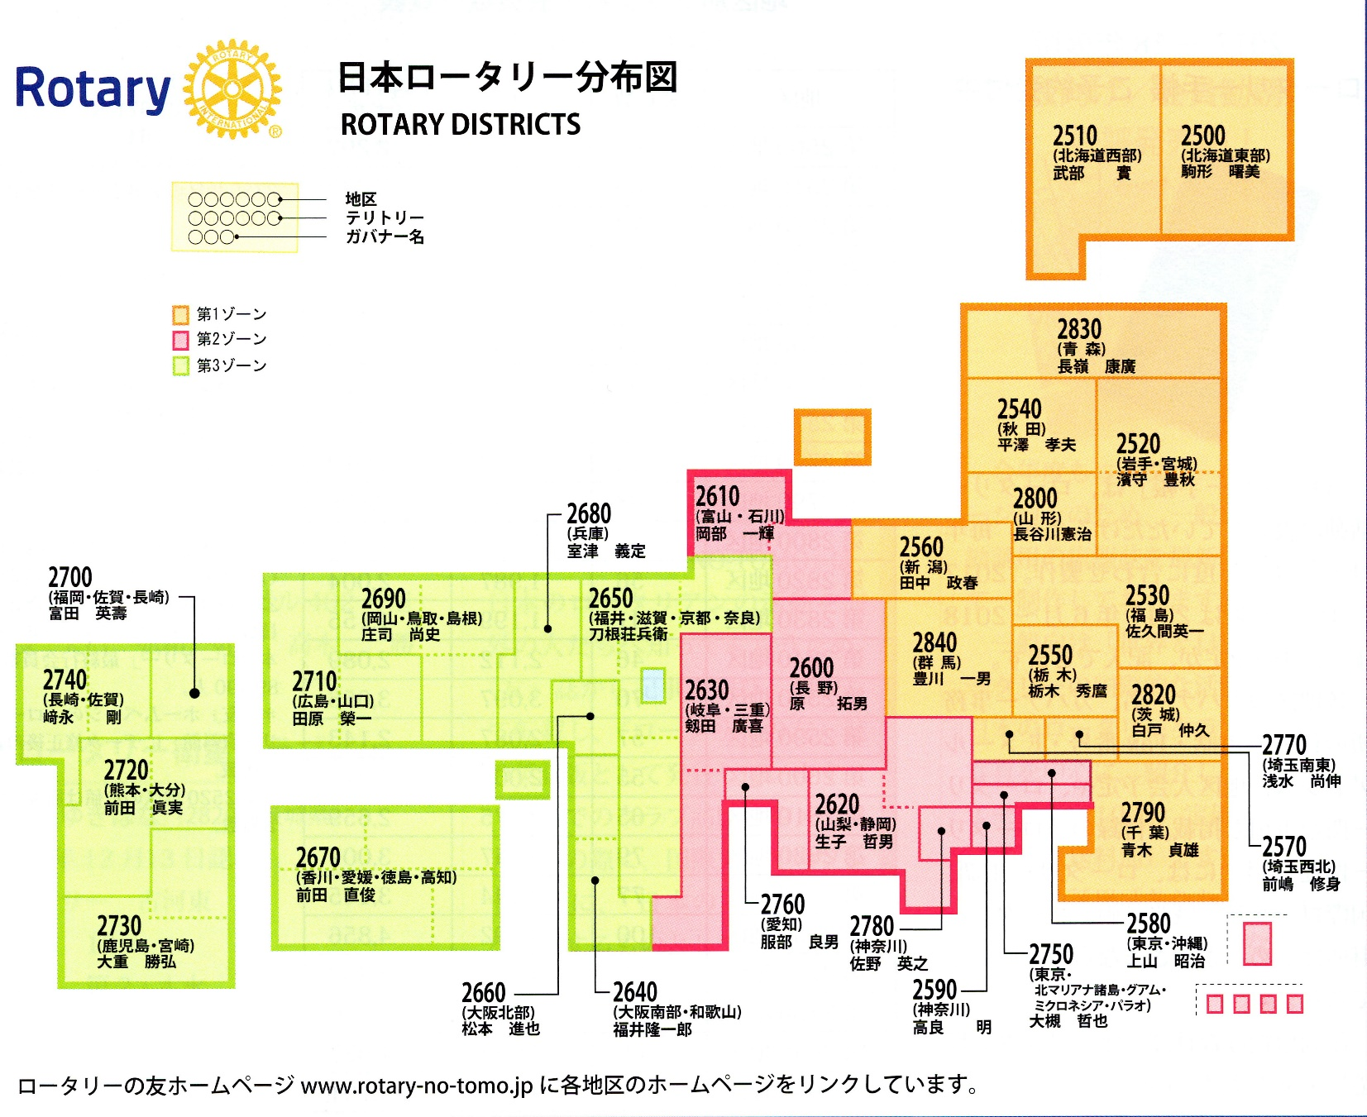

日本の寄付状況
Notes:
次に出し合う寄付金の現状についてご説明していきます。
この地図は日本国内の地区の区割り図です。国内の地区の数は34地区です。
次に34地区の寄付の状況を見ていきましょう

Slide 23
日本国内の地区別寄付一覧
Notes:
この表は財団室NEWS 9月号より抜粋した国内34地区の2017-18年度の寄付実績です。
これでは見えにくいので （→）この赤く囲った部分を拡大してみましょう。
（→）

Slide 24
2017‐18年度寄付実績の抜粋
Notes:
真ん中が当地区です。
昨年度当地区の年次基金寄付総額は378,782.78ドルでした。
（→） また、会員１人当たりは137.09ドルでした。
地区ごとに会員数が違います。寄付総額ではなく1人当たりの寄付額で比べてみましょう。
（→）
色変更されたモノクロ写真の上にフェード インするアニメーションで表示される図
(上級)
このスライドの図の効果を再現するには、次の操作を行います。
[ホーム] タブの [スライド] で [レイアウト] をクリックし、[白紙] をクリックします。
[挿入] タブの [画像] で [図] をクリックします。 [図の挿入] ダイアログ ボックスで、図を選択し、[挿入] をクリックします。
[図ツール] の [書式] タブの [サイズ] で、[配置とサイズ] ダイアログ ボックス起動ツールをクリックします。 [図の書式設定] ダイアログ ボックスで、イメージのサイズを変更するかトリミングします。高さは「3.58”」に、幅は「8”」に設定してください。 図をトリミングするには、左側のウィンドウで [トリミング] をクリックし、右側のウィンドウの [トリミング位置] で、[高さ]、[幅]、[左]、および [上] の各ボックスに値を入力します。 図のサイズを変更するには、左側のウィンドウで [サイズ] をクリックし、右側のウィンドウの [サイズと角度] で、[高さ] および [幅] ボックスに値を入力します。
[図ツール] の [書式] タブの [調整] で、[色] をクリックし、[色の変更] の [濃い青、テキストの色 2 濃色] (2 段目、左から 1 つ目) をクリックします。
[図ツール] の [書式] タブの [図のスタイル] で [図の効果] をクリックし、[影] をポイントして、[内側] の [内側 (斜め左上)] (1 段目、左から 1 つ目) をクリックします。
図をドラッグしてスライドの中央に配置します。
[ホーム] タブの [クリップボード] で、[コピー] の横の矢印をクリックし、[複製] をクリックします。
Ctrl キーを押したまま、スライド上の両方の図を選択します。 [ホーム] タブの [図形描画] で [配置] をクリックし、[配置] をポイントして、次の操作を行います。
[スライドに合わせて配置] をクリックします。
[左右中央揃え] をクリックします。
[選択したオブジェクトを揃える] をクリックします。
[上下中央揃え] をクリックします。
複製した (上の) 図のみを選択します。 [図ツール] の [書式] タブの [サイズ] で、[配置とサイズ] ダイアログ ボックス起動ツールをクリックします。 [図の書式設定] ダイアログ ボックスで、イメージのサイズを変更するかトリミングします。幅は「2.33”」に設定してください。 図をトリミングするには、左側のウィンドウで [トリミング] をクリックし、右側のウィンドウの [トリミング位置] で、[高さ]、[幅]、[左]、および [上] の各ボックスに値を入力します。 図のサイズを変更するには、左側のウィンドウで [サイズ] をクリックし、右側のウィンドウの [サイズと角度] で、[高さ] および [幅] ボックスに値を入力します。
[図ツール] の [書式] タブの [調整] で、[色] をクリックし、[色の変更] の [色変更なし] をクリックします。
[ホーム] タブの [図形描画] で [図形] をクリックし、[四角形] の [正方形/長方形] (左から 1 つ目) をクリックします。スライド上でドラッグして四角形を描画します。
四角形を選択します。 [描画ツール] の [書式] タブの [サイズ] で、次の操作を行います。
[図形の高さ] ボックスに「7.5”」と入力します。
[図形の幅] ボックスに「2.33”」と入力します。
四角形を選択します。 [描画ツール] の [書式] タブの [図形のスタイル] で、[図形の枠線] をクリックし、[線なし] をクリックします。
[描画ツール] の [書式] タブの [図形のスタイル] で、[図形の塗りつぶし] をクリックし、[グラデーション] をポイントして、[その他のグラデーション] をクリックします。 [図形の書式設定] ダイアログ ボックスの左側のウィンドウで [塗りつぶし] をクリックし、[塗りつぶし] ウィンドウの [塗りつぶし (グラデーション)] を選択して、次の操作を行います。
[種類] ボックスの一覧の [線形] を選択します。
[角度] ボックスに「90」と入力します。
[グラデーションの分岐点] で、[グラデーションの分岐点を追加します] または [グラデーションの分岐点を削除します] を使用しながら、スライダー上に 2 つの分岐点を表示させます。
[グラデーションの分岐点] で、次のようにグラデーションの分岐点をカスタマイズします。
スライダーで 1 つ目の分岐点を選択し、次の操作を行います。
[位置] ボックスに「0%」と入力します。
[色] の横のボタンをクリックし、[テーマの色] で、[白、背景 1] (1 段目、左から 1 つ目) をクリックします。
[透過性] ボックスに「55%」と入力します。
スライダーで 2 つ目の分岐点を選択し、次の操作を行います。
[位置] ボックスに「100%」と入力します。
[色] の横のボタンをクリックし、[テーマの色] で、[白、背景 1] (1 段目、左から 1 つ目) をクリックします。
[透過性] ボックスに「100%」と入力します。
スライド上で、複製した図を覆うように四角形をドラッグします。
四角形を選択します。 [ホーム] タブの [図形描画] で [配置] をクリックし、次の操作を行います。
[配置] をポイントし、[スライドに合わせて配置] をクリックします。
[配置] をポイントし、[上下中央揃え] をクリックします。
[背面へ移動] をクリックします。
[ホーム] タブの [図形描画] で [図形] をクリックし、[四角形] の [正方形/長方形] (左から 1 つ目) をクリックします。 スライド上でドラッグして別の四角形を描画します。
四角形を選択します。 [描画ツール] の [書式] タブの [サイズ] で、次の操作を行います。
[図形の高さ] ボックスに「4”」と入力します。
[図形の幅] ボックスに「2.67”」と入力します。
[描画ツール] の [書式] タブで、[図形のスタイル] の [図形の塗りつぶし] をクリックし、[グラデーション] をポイントして、[塗りつぶしなし] をクリックします。
[描画ツール] の [書式] タブで、[図形のスタイル] の [図形の書式設定] ダイアログ ボックス起動ツールをクリックします。 [図形の書式設定] ダイアログ ボックスの左側のウィンドウで [線の色] をクリックし、[線の色] ウィンドウで [線 (単色)] を選択して、次の操作を行います。
[色] の横のボタンをクリックし、[テーマの色] で、[白、背景 1] (1 段目、左から 1 つ目) をクリックします。
[透過性] ボックスに「70%」と入力します。
[図形の書式設定] ダイアログ ボックスの左側のウィンドウで [線のスタイル] をクリックし、[線のスタイル] ウィンドウで、次の操作を行います。
[幅] ボックスに「0.75 pt」と入力します。
[実線/点線] の横のボタンをクリックし、[点線 (角)] (上から 3 つ目) をクリックします。
点線の四角形を小さいフルカラーの図にドラッグします。
Shift キーを押したまま、スライド上で点線の四角形、小さい図、および大きい図を選択します。 [ホーム] タブの [図形描画] で [配置] をクリックし、[配置] をポイントして、次の操作を行います。
[選択したオブジェクトを揃える] をクリックします。
[上下中央揃え] をクリックします。
[挿入] タブの [テキスト] で [テキスト ボックス] をクリックし、スライド上でドラッグしてテキスト ボックスを描画します。
テキスト ボックスに文字列を入力して選択し、[ホーム] タブの [フォント] で、[フォント] の一覧から [ＭＳ Ｐゴシック] を選択し、[フォント サイズ] の一覧から [24] を選択して、[フォントの色] の横のボタンをクリックし、[テーマの色] で [白、背景 1] (1 段目、左から 1 つ目) をクリックします。
[ホーム] タブの [段落] で [中央揃え] をクリックして、テキストをテキスト ボックス内の中央に配置します。
スライド上で、点線の四角形の下にテキスト ボックスをドラッグします。
このスライドの背景の効果を再現するには、次の操作を行います。
スライドの背景領域を右クリックし、[背景の書式設定] をクリックします。 [背景の書式設定] ダイアログ ボックスの左側のウィンドウで [塗りつぶし] をクリックし、[塗りつぶし] ウィンドウの [塗りつぶし (単色)] を選択します。
[塗りつぶし] ウィンドウで、[色] の横のボタンをクリックし、[テーマの色] で、[黒、テキスト 1、基本色 15%] (5 段目、左から 2 つ目) をクリックします。
このスライドのアニメーション効果を再現するには、次の操作を行います。
[表示] タブの [ズーム] で、[ズーム] ダイアログ ボックスの [指定(P)] ボックスに「70%」と入力します。 (注: [ズーム] ダイアログ ボックスで、[自動調整] が選択されていないことを確認します。)
スライドで、点線の四角形を選択します。 [アニメーション] タブの [アニメーションの詳細設定] で [アニメーションの追加] をクリックし、[アニメーションの軌跡] で [ユーザー設定パス] をクリックします。
Shift キーを押したまま、スライド上でパスがまっすぐな水平線になるようにして、次の操作を行います。
点線の四角形の中央をクリックして、最初のアニメーションの軌跡ポイントを作成します。
四角形の右端から約 ½” の位置をクリックし、2 番目のアニメーションの軌跡ポイントを作成します。
スライドの左端から約 2” の位置をダブルクリックし、3 番目と最後のアニメーションの軌跡ポイントを作成します。
スライド上で、下向きのアニメーションの軌跡を右クリックし、[逆方向の軌跡] をクリックします。
[アニメーション] タブの [タイミング] で、[開始] ボックスの一覧から [直前の動作と同時] を選択します。
スライドで、グラデーションによって塗りつぶされた四角形を選択します。 [アニメーション] タブの [アニメーションの詳細設定] で [効果の追加] をクリックし、[その他の開始効果] をクリックします。 [開始効果の追加] ダイアログ ボックスの [巧妙] で [フェード] をクリックし、[OK] をクリックします。
[アニメーション] タブの [タイミング] で、[開始] ボックスの一覧から [直前の動作と同時] を選択します。
[アニメーション] タブの [タイミング] で、[継続時間] ボックスに「0.5」と入力します。
スライドで、グラデーションによって塗りつぶされた四角形を選択します。 [アニメーション] タブの [アニメーションの詳細設定] で、[効果の追加] をクリックし、[その他のアニメーションの軌跡効果] をクリックします。 [アニメーションの軌跡効果の追加] ダイアログ ボックスの [線と曲線] で、[直線 (下へ)] をクリックし、[OK] をクリックします。
[アニメーション] タブの [タイミング] で、[開始] ボックスの一覧から [直前の動作と同時] を選択します。
[アニメーション] タブの [タイミング] で、[継続時間] ボックスに「2」と入力します。
スライド上で、下向きのアニメーションの軌跡を右クリックし、[逆方向の軌跡] をクリックします。
スライドで、より小さいフルカラーの図を選択します。 [アニメーション] タブの [アニメーションの詳細設定] で [効果の追加] をクリックし、[その他の開始効果] をクリックします。 [開始効果の追加] ダイアログ ボックスの [巧妙] で [フェード] をクリックし、[OK] をクリックします。
[アニメーション] タブの [タイミング] で、[開始] ボックスの一覧から [直前の動作と同時] を選択します。
[アニメーション] タブの [タイミング] で、[継続時間] ボックスに「2」と入力します。
[アニメーション] タブの [タイミング] で、[遅延] ボックスに「1.5」と入力します。
スライドで、テキスト ボックスを選択します。 [アニメーション] タブの [アニメーションの詳細設定] で [効果の追加] をクリックし、[その他の開始効果] をクリックします。 [開始効果の追加] ダイアログ ボックスの [巧妙] で [フェード] をクリックし、[OK] をクリックします。
[アニメーション] タブの [タイミング] で、[開始] ボックスの一覧から [直前の動作と同時] を選択します。
[アニメーション] タブの [タイミング] で、[継続時間] ボックスに「1」と入力します。

Slide 25
日本国内の地区別寄付状況
34地区中17番目
Notes:
日本国内の地区別寄付状況を会員１人当たりの寄付金額順で並び替えてみますと
34地区中17番目となります。

Slide 26
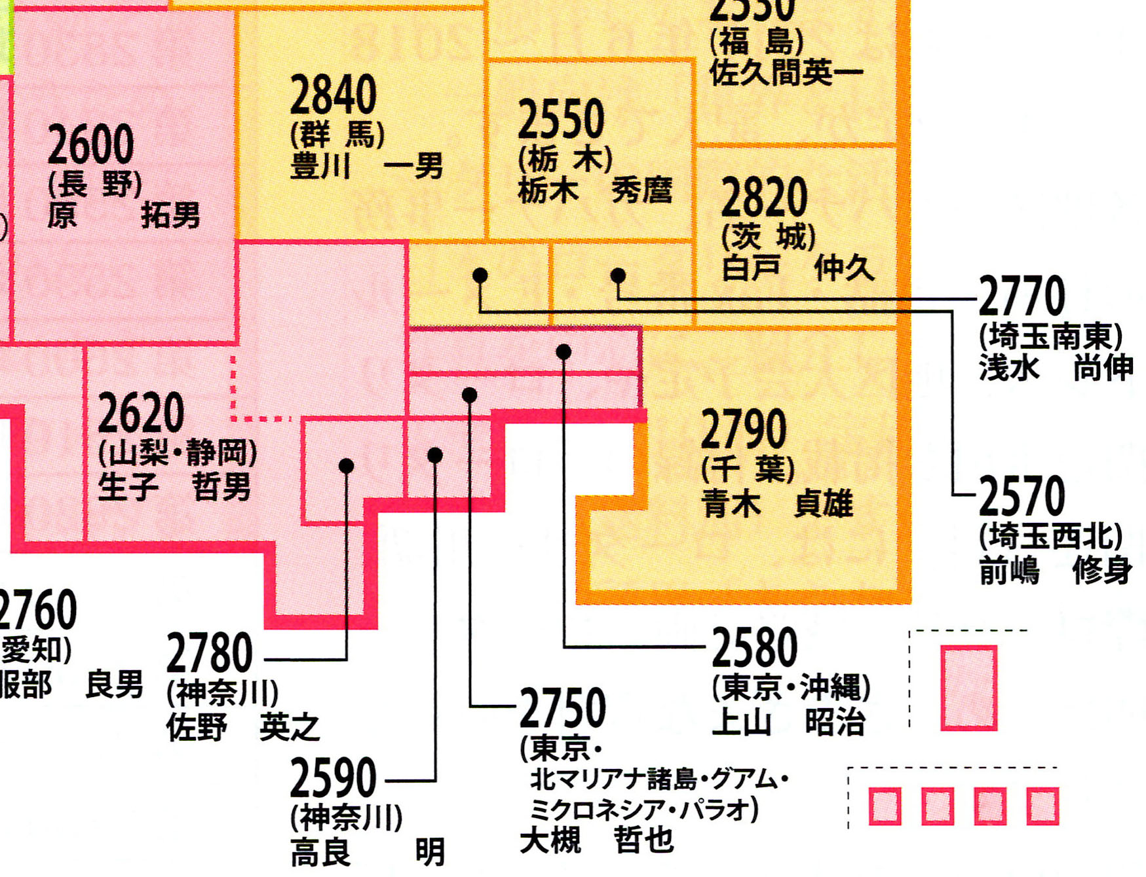
関東エリアの地区の寄付実績
172.33
152.52
157.56
139.55
207.65
141.25
137.09
126.72
191.61
151.50
169.62
169.69
Notes:
関東エリアの地区の会員１人当たりの寄付実績を見てみましょう

Slide 27
関東近隣の地区の過去6年間の平均
（１人当たりの寄付額順）
順位 | 地区番号 | 都道府県名 | 12-13年度 | 13-14年度 | 14-15年度 | 15-16年度 | 16-17年度 | 17-18年度 | 平均
1 | 2770 | 埼玉南東 | 219.7 | 203.9 | 202.2 | 205.8 | 207.6 | 207.7 | 207.8
2 | 2780 | 神奈川 | 195.1 | 167.0 | 158.0 | 161.3 | 177.7 | 191.6 | 175.1
3 | 2750 | 東京・北マリアナ諸島グアム・ミクロネシア・パラオ | 164.1 | 169.9 | 166.4 | 159.4 | 171.9 | 169.7 | 166.9
4 | 2590 | 神奈川 （横浜・川崎） | 167.6 | 166.4 | 158.1 | 160.9 | 173.0 | 169.6 | 165.9
5 | 2840 | 群馬 | 139.9 | 165.5 | 171.6 | 179.2 | 169.5 | 172.3 | 166.3
6 | 2820 | 茨城 | 144.7 | 148.2 | 152.6 | 146.8 | 156.9 | 157.6 | 151.1
7 | 2550 | 栃木 | 134.2 | 134.5 | 147.5 | 141.6 | 149.1 | 152.5 | 143.3
8 | 2570 | 埼玉西北 | 134.2 | 152.9 | 128.5 | 138.9 | 149.1 | 126.7 | 138.3
9 | 2580 | 東京・沖縄 | 115.4 | 135.9 | 138.1 | 143.1 | 170.4 | 151.5 | 142.3
10 | 2790 | 千葉 | 118.0 | 98.9 | 117.9 | 126.3 | 125.2 | 137.1 | 120.6
 | 日本全体 |  | 137.4 | 133.6 | 134.7 | 136.1 | 151.1 | 144.19 | 139.5
Notes:
過去6年間の実績値を見てみましょう
みなさんもうおわかりのことと思いますが当地区は断トツの最下位です。
このままでよいのでしょうか?

Slide 28
地区の寄付実績2017-18年度 速報値
年次基金寄付総額 378,875.37ドル
１人当たりの寄付 137.12ドル
150ドル以上 26クラブ（57クラブ未達成）
最も多いクラブ1人当たり 542.03ドル
最も少ないクラブ1人当たり 14.32ドル
日本全国の1人当たり平均 144.19ドル
Notes:
年次基金寄付総額 378,875.37ドル
１人当たりの寄付 137.12ドル
150ドル以上 26クラブ（57クラブ未達成）
最も多いクラブ1人当たり 542.03ドル
最も少ないクラブ1人当たり 14.32ドル
日本全国の1人当たり平均 144.19ドルです

Slide 29
地区の寄付状況 直近6年間
クラブ名 | 会員数 | 年次基金 | その他の基金 | 恒久基金 | 合計 | 寄付クラブ | 寄付ゼロ
2012-13年度 | 2,678 | $316,058 | $37,608 | $57,250 | $410,916 | 77/84 | 7
2013-14年度 | 2,697 | $266,682 | $41,428 | $37,600 | $345,709 | 70/84 | 14
2014-15年度 | 2,709 | $319,455 | $55,609 | $54,976 | $430,040 | 83/84 | 1
2015-16年度 | 2,719 | $343,352 | $29,214 | $55,603 | $428,171 | 84/84 | 0
2016-17年度 | 2,732 | $341,934 | $45,881 | $54,118 | $441,934 | 83/83 | 0
2017-18年度 | 2,763 | $378,783 | $66,712 | $49,438 | $494,934 | 83/83 | 0
一昨年度日本国内から寄付ゼロクラブをなくす事ができました。昨年度も同様です。日本国内クラブ数約2,260クラブ。1/2,260にならないようお願い致します。
Notes:
地区全体の寄付実績を年度別に少し抜粋してみました。
この表の「寄付ゼロクラブ」にご注目ください。
寄付0クラブとは年次基金寄付の金額が0のクラブのことです。
それ以外の寄付にたとえ100万ドル寄付があっても年次基金寄付が0の場合
残念ながら統計上寄付0クラブとなってしまいます。
（→） 3年前より当地区は寄付ゼロクラブがゼロとなりました。
（→）また一昨年度より日本全国で寄付0クラブ0を達成しております。
また昨年度は一人当たり137.12＄の実績となりました。
皆様のおかげでかなり改善されてきましたがまだまだ周辺地区と比べると少ない金額です。
より一層のご協力をお願いします。

Slide 30
地区の寄付状況
No | クラブ名 | 会員数 | 年次基金 目標額 | 目標達成度（%） | 年次基金 （一人当たり） | -- 年次基金 -- |  | -- その他の基金 -- |  | -- 恒久基金 -- |  | -- 合計 --
 |  |  |  |  |  | 選択月 | 累計額 | 選択月 | 累計額 | 選択月 | 累計額
 | District 2790 | 0 | $0.00 | 0% | $0.00 | $0.00 | $833.33 | $0.00 | $0.00 | $0.00 | $0.00 | $833.33
1 | 習志野中央 | 47 | $0.00 | 0% | $642.62 | $130.00 | $30,203.33 | $18.18 | $890.82 | $0.00 | $0.00 | $31,094.15
2 | 成田コスモポリタン | 69 | $16,000.00 | 87% | $201.45 | $0.00 | $13,900.00 | $0.00 | $0.00 | $0.00 | $2,000.00 | $15,900.00
3 | 八千代 | 46 | $0.00 | 0% | $295.89 | $871.82 | $13,610.82 | $0.00 | $400.00 | $0.00 | $0.00 | $14,010.82
4 | 千葉 | 66 | $5,800.00 | 176% | $154.39 | $2,894.53 | $10,189.50 | $0.00 | $1,000.00 | $0.00 | $1,293.01 | $12,482.51
5 | 松戸 | 57 | $6,000.00 | 168% | $176.50 | $0.00 | $10,060.35 | $0.00 | $0.00 | $0.00 | $1,000.00 | $11,060.35
6 | 柏西 | 62 | $6,000.00 | 155% | $150.00 | $0.00 | $9,300.00 | $0.00 | $2,062.58 | $0.00 | $0.00 | $11,362.58
7 | 千葉西 | 59 | $0.00 | 0% | $152.54 | $0.00 | $9,000.00 | $0.00 | $0.00 | $0.00 | $0.00 | $9,000.00
8 | 成田 | 61 | $5,000.00 | 170% | $139.34 | $0.00 | $8,500.00 | $0.00 | $0.00 | $0.00 | $10,000.00 | $18,500.00
9 | 市原 | 41 | $5,000.00 | 169% | $206.34 | $0.00 | $8,460.00 | $0.00 | $2,000.00 | $0.00 | $0.00 | $10,460.00
10 | 君津 | 43 | $5,720.00 | 136% | $181.51 | $0.00 | $7,804.82 | $0.00 | $0.00 | $0.00 | $0.00 | $7,804.82
11 | 勝浦 | 33 | $3,600.00 | 200% | $218.10 | $0.00 | $7,197.45 | $0.00 | $0.00 | $0.00 | $0.00 | $7,197.45
12 | 浦安 | 35 | $5,200.00 | 124% | $184.09 | $0.00 | $6,443.18 | $0.00 | $0.00 | $0.00 | $0.00 | $6,443.18
13 | 船橋東 | 28 | $6,000.00 | 105% | $224.29 | $0.00 | $6,280.00 | $0.00 | $0.00 | $0.00 | $1,000.00 | $7,280.00
14 | 鎌ヶ谷 | 29 | $6,000.00 | 102% | $210.34 | $0.00 | $6,100.00 | $872.64 | $872.64 | $0.00 | $1,000.00 | $7,972.64
15 | 柏 | 51 | $9,000.00 | 64% | $113.73 | $0.00 | $5,800.00 | $0.00 | $0.00 | $0.00 | $5,000.00 | $10,800.00
〃 | 野田 | 58 | $0.00 | 0% | $100.00 | $0.00 | $5,800.00 | $0.00 | $0.00 | $0.00 | $1,000.00 | $6,800.00
17 | 市原中央 | 47 | $7,470.00 | 73% | $116.38 | $0.00 | $5,470.00 | $0.00 | $0.00 | $0.00 | $0.00 | $5,470.00
18 | 木更津 | 27 | $3,900.00 | 134% | $193.67 | $2,545.44 | $5,229.08 | $0.00 | $300.00 | $0.00 | $0.00 | $5,529.08
19 | 千葉幕張 | 35 | $4,940.00 | 103% | $145.61 | $0.00 | $5,096.26 | $0.00 | $0.00 | $0.00 | $0.00 | $5,096.26
20 | 八街 | 31 | $2,700.00 | 187% | $162.74 | $2,000.00 | $5,045.00 | $0.00 | $69.17 | $0.00 | $0.00 | $5,114.17
21 | 八日市場 | 38 | $5,000.00 | 100% | $131.58 | $0.00 | $5,000.00 | $0.00 | $0.00 | $0.00 | $1,000.00 | $6,000.00
22 | 館山 | 56 | $3,626.00 | 129% | $83.56 | $0.00 | $4,679.09 | $0.00 | $0.00 | $0.00 | $0.00 | $4,679.09
23 | 八千代中央 | 28 | $2,800.00 | 161% | $161.07 | $0.00 | $4,509.91 | $0.00 | $1,000.00 | $0.00 | $0.00 | $5,509.91
24 | 鴨川 | 33 | $0.00 | 0% | $136.31 | $0.00 | $4,498.21 | $0.00 | $172.41 | $0.00 | $0.00 | $4,670.62
25 | 市川シビック | 36 | $3,600.00 | 123% | $122.78 | $0.00 | $4,420.00 | $0.00 | $0.00 | $0.00 | $0.00 | $4,420.00
26 | 茂原 | 64 | $0.00 | 0% | $65.78 | $0.00 | $4,209.78 | $0.00 | $0.00 | $0.00 | $2,000.00 | $6,209.78
27 | 船橋 | 23 | $3,500.00 | 109% | $165.22 | $0.00 | $3,800.00 | $0.00 | $700.00 | $0.00 | $1,000.00 | $5,500.00
28 | 千葉北 | 21 | $0.00 | 0% | $175.76 | $1,690.90 | $3,690.90 | $0.00 | $182.91 | $0.00 | $0.00 | $3,873.81
29 | 松戸中央 | 39 | $3,000.00 | 120% | $92.31 | $0.00 | $3,600.00 | $0.00 | $0.00 | $0.00 | $0.00 | $3,600.00
30 | 新千葉 | 50 | $4,900.00 | 73% | $71.66 | $0.00 | $3,583.20 | $0.00 | $2,000.00 | $0.00 | $2,310.34 | $7,893.54
31 | 松戸東 | 46 | $6,110.00 | 57% | $75.72 | $0.00 | $3,483.33 | $0.00 | $0.00 | $0.00 | $1,000.00 | $4,483.33
32 | 習志野 | 27 | $8,510.00 | 41% | $128.30 | $0.00 | $3,464.00 | $0.00 | $0.00 | $0.00 | $0.00 | $3,464.00
33 | 木更津東 | 42 | $4,200.00 | 82% | $81.80 | $0.00 | $3,435.70 | $0.00 | $134.15 | $0.00 | $1,000.00 | $4,569.85
34 | 船橋西 | 41 | $4,000.00 | 85% | $82.64 | $218.16 | $3,388.16 | $0.00 | $1,050.00 | $0.00 | $11,000.00 | $15,438.16
35 | 野田セントラル | 24 | $0.00 | 0% | $133.33 | $0.00 | $3,200.00 | $0.00 | $0.00 | $0.00 | $0.00 | $3,200.00
36 | 千葉若潮 | 30 | $1,000.00 | 310% | $103.33 | $1,100.00 | $3,100.00 | $0.00 | $0.00 | $0.00 | $0.00 | $3,100.00
37 | 市川東 | 41 | $4,100.00 | 74% | $73.57 | $0.00 | $3,016.57 | $0.00 | $797.41 | $0.00 | $2,000.00 | $5,813.98
38 | 千葉港 | 21 | $0.00 | 0% | $142.86 | $0.00 | $3,000.00 | $0.00 | $0.00 | $0.00 | $0.00 | $3,000.00
39 | 市川 | 39 | $4,000.00 | 75% | $76.92 | $2,500.00 | $3,000.00 | $0.00 | $0.00 | $0.00 | $6,000.00 | $9,000.00
40 | 成田空港南 | 37 | $3,700.00 | 81% | $81.08 | $0.00 | $3,000.00 | $0.00 | $0.00 | $0.00 | $0.00 | $3,000.00
41 | 袖ヶ浦 | 23 | $2,760.00 | 105% | $126.06 | $0.00 | $2,899.38 | $0.00 | $0.00 | $0.00 | $1,000.00 | $3,899.38
42 | 松戸北 | 37 | $3,071.00 | 92% | $76.57 | $0.00 | $2,833.22 | $0.00 | $0.00 | $0.00 | $0.00 | $2,833.22
43 | 千葉東 | 31 | $3,000.00 | 89% | $86.30 | $0.00 | $2,675.28 | $0.00 | $0.00 | $0.00 | $0.00 | $2,675.28
44 | 東金ビュー | 20 | $2,300.00 | 113% | $130.00 | $0.00 | $2,600.00 | $0.00 | $0.00 | $0.00 | $0.00 | $2,600.00
45 | 船橋みなと | 17 | $2,000.00 | 125% | $147.06 | $500.00 | $2,500.00 | $0.00 | $700.00 | $0.00 | $0.00 | $3,200.00
〃 | 多古 | 14 | $1,600.00 | 156% | $178.57 | $0.00 | $2,500.00 | $0.00 | $0.00 | $0.00 | $0.00 | $2,500.00
〃 | 四街道 | 23 | $0.00 | 0% | $108.70 | $0.00 | $2,500.00 | $0.00 | $0.00 | $0.00 | $0.00 | $2,500.00
48 | 千葉中央 | 37 | $0.00 | 0% | $63.28 | $0.00 | $2,341.46 | $0.00 | $0.00 | $0.00 | $0.00 | $2,341.46
49 | 小見川 | 22 | $2,200.00 | 106% | $105.80 | $0.00 | $2,327.59 | $0.00 | $0.00 | $0.00 | $0.00 | $2,327.59
50 | 印西 | 23 | $2,300.00 | 100% | $100.00 | $0.00 | $2,300.00 | $0.00 | $0.00 | $0.00 | $0.00 | $2,300.00
51 | 富津中央 | 26 | $3,250.00 | 67% | $83.33 | $0.00 | $2,166.58 | $0.00 | $0.00 | $0.00 | $0.00 | $2,166.58
52 | 千葉緑 | 25 | $2,075.00 | 100% | $83.33 | $0.00 | $2,083.33 | $0.00 | $0.00 | $0.00 | $0.00 | $2,083.33
53 | 館山ベイ | 20 | $1,300.00 | 160% | $104.00 | $2,080.00 | $2,080.00 | $0.00 | $0.00 | $0.00 | $0.00 | $2,080.00
54 | 千葉南 | 49 | $8,000.00 | 25% | $40.82 | $1,000.00 | $2,000.00 | $0.00 | $0.00 | $0.00 | $0.00 | $2,000.00
〃 | 流山中央 | 22 | $0.00 | 0% | $90.91 | $2,000.00 | $2,000.00 | $0.00 | $0.00 | $0.00 | $0.00 | $2,000.00
56 | 柏南 | 34 | $0.00 | 0% | $58.65 | $0.00 | $1,994.00 | $0.00 | $807.00 | $0.00 | $0.00 | $2,801.00
57 | 我孫子 | 23 | $2,300.00 | 87% | $86.60 | $0.00 | $1,991.88 | $0.00 | $1,818.18 | $0.00 | $0.00 | $3,810.06
58 | 茂原中央 | 13 | $1,300.00 | 150% | $150.00 | $0.00 | $1,950.00 | $0.00 | $0.00 | $0.00 | $0.00 | $1,950.00
59 | 佐原 | 47 | $3,000.00 | 64% | $40.54 | $0.00 | $1,905.45 | $0.00 | $1,100.00 | $0.00 | $0.00 | $3,005.45
60 | 浦安ベイ | 16 | $0.00 | 0% | $113.75 | $0.00 | $1,820.00 | $0.00 | $0.00 | $0.00 | $0.00 | $1,820.00
61 | 銚子 | 44 | $4,400.00 | 39% | $39.40 | $0.00 | $1,733.48 | $0.00 | $1,111.98 | $0.00 | $0.00 | $2,845.46
62 | 佐原香取 | 25 | $2,600.00 | 55% | $57.33 | $0.00 | $1,433.32 | $0.00 | $0.00 | $0.00 | $0.00 | $1,433.32
63 | 市川南 | 16 | $1,600.00 | 89% | $88.90 | $890.90 | $1,422.42 | $0.00 | $0.00 | $0.00 | $0.00 | $1,422.42
64 | 富津シティ | 15 | $500.00 | 268% | $89.27 | $0.00 | $1,339.04 | $0.00 | $0.00 | $0.00 | $0.00 | $1,339.04
65 | 千倉 | 10 | $1,300.00 | 100% | $130.00 | $0.00 | $1,300.00 | $0.00 | $0.00 | $0.00 | $0.00 | $1,300.00
66 | 船橋南 | 14 | $0.00 | 0% | $83.35 | $0.00 | $1,166.90 | $0.00 | $3,500.00 | $0.00 | $0.00 | $4,666.90
67 | 茂原東 | 22 | $0.00 | 0% | $50.00 | $0.00 | $1,100.00 | $0.00 | $0.00 | $0.00 | $0.00 | $1,100.00
68 | 旭 | 44 | $0.00 | 0% | $22.73 | $0.00 | $1,000.00 | $0.00 | $0.00 | $0.00 | $1,000.00 | $2,000.00
69 | 富津 | 14 | $0.00 | 0% | $71.43 | $0.00 | $1,000.00 | $0.00 | $0.00 | $0.00 | $0.00 | $1,000.00
〃 | 松戸西 | 30 | $3,000.00 | 33% | $33.33 | $0.00 | $1,000.00 | $0.00 | $0.00 | $0.00 | $1,000.00 | $2,000.00
〃 | 野田東 | 31 | $0.00 | 0% | $32.26 | $0.00 | $1,000.00 | $0.00 | $0.00 | $0.00 | $0.00 | $1,000.00
〃 | 佐倉中央 | 19 | $0.00 | 0% | $52.63 | $0.00 | $1,000.00 | $0.00 | $0.00 | $0.00 | $0.00 | $1,000.00
〃 | 白井 | 23 | $1,760.00 | 57% | $43.48 | $0.00 | $1,000.00 | $0.00 | $1,000.00 | $0.00 | $0.00 | $2,000.00
74 | 鋸南 | 14 | $1,400.00 | 60% | $59.52 | $0.00 | $833.33 | $0.00 | $0.00 | $0.00 | $0.00 | $833.33
75 | 上総 | 17 | $0.00 | 0% | $47.06 | $0.00 | $800.00 | $0.00 | $0.00 | $0.00 | $0.00 | $800.00
76 | 流山 | 16 | $4,000.00 | 19% | $46.34 | $0.00 | $741.38 | $0.00 | $500.00 | $0.00 | $0.00 | $1,241.38
77 | 東金 | 22 | $2,320.00 | 32% | $33.33 | $0.00 | $733.26 | $0.00 | $0.00 | $0.00 | $0.00 | $733.26
78 | 大原 | 12 | $0.00 | 0% | $61.07 | $0.00 | $732.78 | $0.00 | $0.00 | $0.00 | $0.00 | $732.78
79 | 銚子東 | 39 | $4,000.00 | 15% | $15.81 | $0.00 | $616.67 | $0.00 | $0.00 | $0.00 | $0.00 | $616.67
80 | 柏東 | 29 | $1,500.00 | 35% | $17.93 | $0.00 | $520.00 | $0.00 | $0.00 | $0.00 | $0.00 | $520.00
81 | 大網 | 29 | $2,400.00 | 13% | $10.34 | $0.00 | $300.00 | $0.00 | $2,000.00 | $0.00 | $0.00 | $2,300.00
82 | 佐倉 | 18 | $0.00 | 0% | $16.13 | $0.00 | $290.32 | $0.00 | $0.00 | $0.00 | $0.00 | $290.32
83 | 冨里 | 27 | $0.00 | 0% | $6.73 | $181.82 | $181.82 | $0.00 | $0.00 | $0.00 | $1,000.00 | $1,181.82
84 | 大多喜 | 6 | $0.00 | 0% | $25.00 | $0.00 | $150.00 | $0.00 | $0.00 | $0.00 | $0.00 | $150.00
「地区寄付レポート」
各クラブの財団委員長宛に隔月
メール配信します。
地区ホームページからも毎月
ダウンロードできます。
２７９０地区ホームページ
↓
委員会
↓
ロータリー財団委員会
↓
財団資金・推進管理委員会
Notes:
地区の寄付の状況は地区ホームページで確認できます。

Slide 31
地区の寄付目標
年次基金
会員一人あたり
150ドル（16,800円）
8月RCレート1ドル112円
ポリオプラス
会員一人あたり
30ドル（3,360円）
大切お願い
年次基金は一部でも
12月末までの半期での
送金をお願いします。
Notes:
3年後の地区の社会奉仕、国際奉仕活動の活性化のために寄付ゼロは勿論、
年次基金寄付1人当たり150ドル以上、ポリオプラス30ドル以上のご寄付のご協力をくれぐれもお願い致します。
また年次基金寄付への寄付が0となると恒久基金などの他の基金への寄付があったとしても統計処理上寄付0クラブとなってしまいます。
必ず年次基金寄付への寄付を前期にお願いします。

Slide 32
寄付送金の注意点
寄附分類
・年次基金（シェア)
・ポリオプラス
・恒久基金（シェア）
・補助金 （補助金番号）
・その他 （詳細）
Notes:
寄付分類の欄の年次基金寄付への丸印をお忘れないようお願いいたします。

Slide 33


寄付者の認証
メジャードナー
累積寄付の合計が10,000ドルに達した方を対象に
メジャードナーの認証
ベネファクター
恒久基金に1,000ドル以上を現金で寄付された方を対象とするベネファクターの認証
ポール・ハリス・フェロー
1,000ドル以上を寄付された方々を認証
さらに追加で1,000ドルを寄付するごとに、「マルチプル・ポール・ハリス・フェロー」として認証
個人からの日本円での寄付は 寄付金控除、或は税額控除が受けられます。
ポール・ハリス・ソサエティ年次基金、ポリオプラス、財団が承認したグローバル補助金に毎年1,000ドルを寄付することでポール・ハリス・ソサエティにご入会いただけます
100％ポール・ハリス・フェロー・クラブ等の
クラブに対する認証
Notes:
財団の寄付をした方には認証制度を用意しています。
ポール・ハリス・フェローは1,000ドル以上を寄付された方々を認証するもので、1957年に始まりました。
寄付者は、さらに追加で1,000ドルを寄付するごとに、「マルチプル・ポール・ハリス・フェロー」として認証されます。
また年次基金、ポリオプラス、財団が承認したグローバル補助金に毎年1,000ドルを寄付することでポール・ハリス・ソサエティにご入会いただけます。
そのほかにも累積寄付の合計が10,000ドルに達した方を対象としたメジャードナーの認証や
遺言またはそのほかの遺産計画に財団恒久基金を受益者として指定した方、または恒久基金に1,000ドル以上を現金で寄付された方を対象とするベネファクターの認証
遺産計画を通じて1万ドル以上を寄付した方を認証する遺贈友の会などがあります。
個人からの日本円での寄付は 寄付金控除、或は税額控除が受けられます。

Slide 34

ポール・ハリス・ソサエティ
ポールハリスソサエィ、略してPHS は、
年次基金、ポリオプラス、財団が承認した補助金プロジェクトに、一括でも合計でも毎年1,000 ドル以上をご支援くださる方の認証です。
会員には、その貢献を称えるための特別な襟ピンが贈られます。
当地区ではPHS会員の拡大に今後力を入れていきます。
Notes:
ポール・ハリス・ソサエティ会員には、その貢献を称えるための特別な襟ピンが贈られます。
当地区ではPHS会員の拡大に今後力を入れていきます。
毎年1,000ドル以上をご寄付いただく事をお約束いただくことでご入会いただけます。

Slide 35
ポール・ハリス・ソサエティーの入会方法
以下 2 つの方法があります。
① ポール・ハリス・ソサエティ推進用パンフレット（資料番号:099）の一部が入会申込書になっていますので、必要事項をご記入し、地区へご提出ください。
（ポール・ハリス・ソサエティ推進用パンフレットはウェブサイトからダウンロードできます。）
② 事前にマイロータリーIDをご用意ください。
ウェブサイトにアクセスし、
「行動する」→「寄付者の認証」→「ポール・ハリス・ソサエティ・メンバー」の順にクリックします。
「PHS 入会フォーム」をクリックして、ポール・ハリス・ソサエティ入会フォームにご入力・送信（画面右下「FINISH」）をお願いいたします。
Notes:
ポールハリスソサエティの入会方法には 2 つの方法があります。
① ポール・ハリス・ソサエティ推進用パンフレット（資料番号:099）の一部が入会申込書になっていますので、必要事項をご記入し、地区へご提出ください。
（ポール・ハリス・ソサエティ推進用パンフレットはウェブサイトからダウンロードできます。）
② 事前にマイロータリーIDをご用意ください。
ウェブサイトにアクセスし、
「行動する」→「寄付者の認証」→「ポール・ハリス・ソサエティ・メンバー」の順にクリックします。
「PHS 入会フォーム」をクリックして、ポール・ハリス・ソサエティ入会フォームにご入力・送信（画面右下「FINISH」）をお願いいたします。

Slide 36
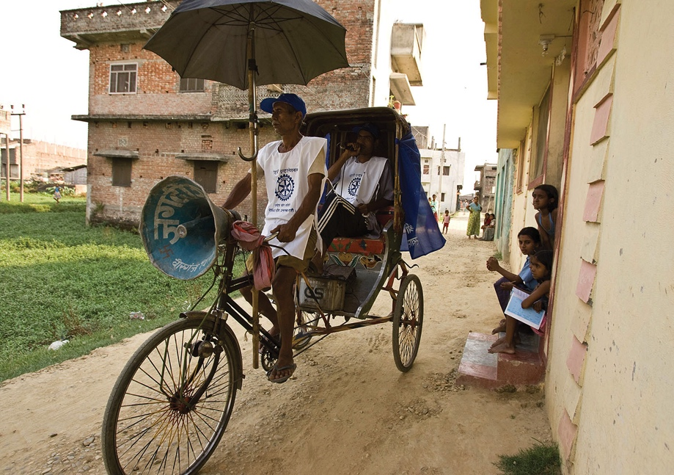
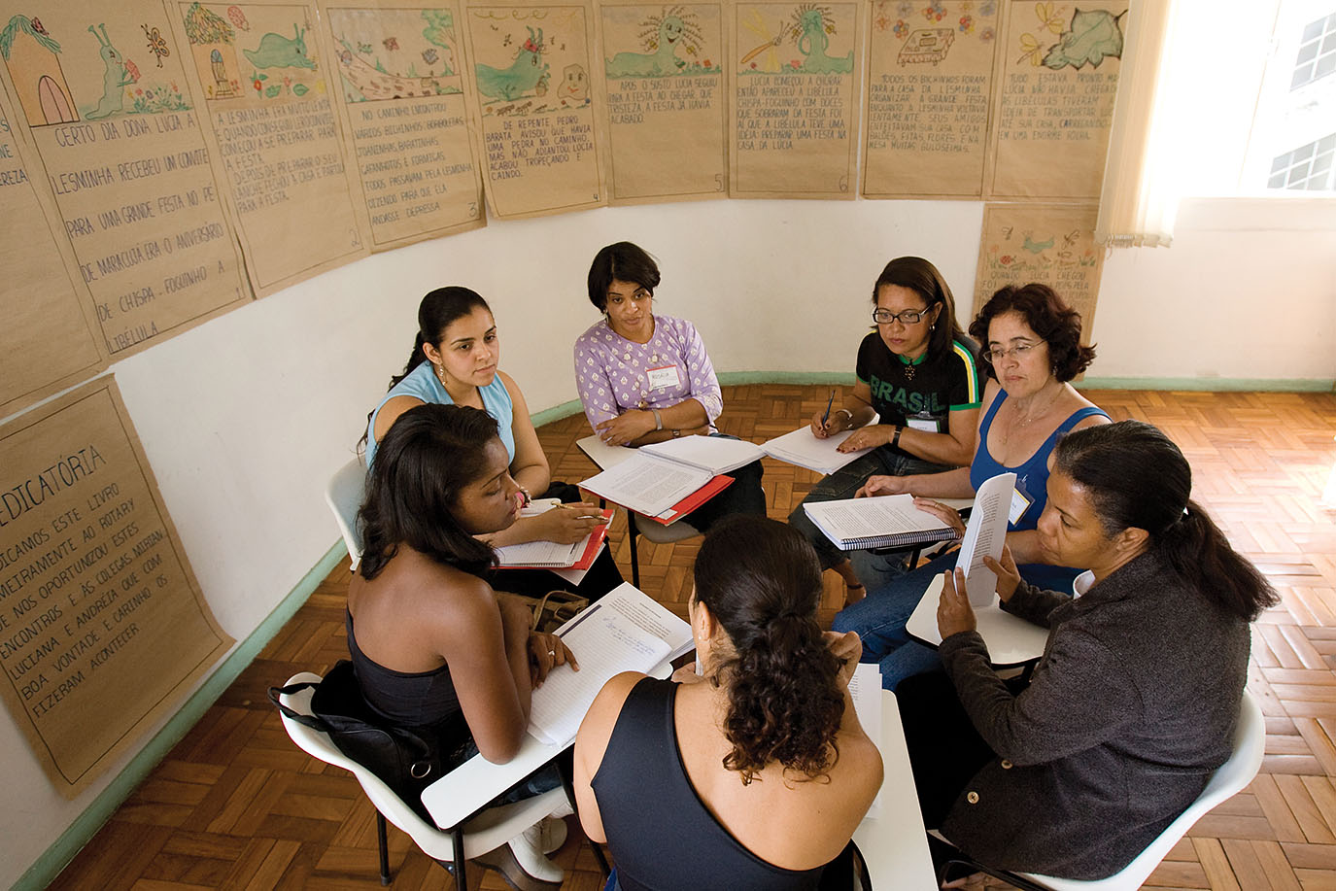
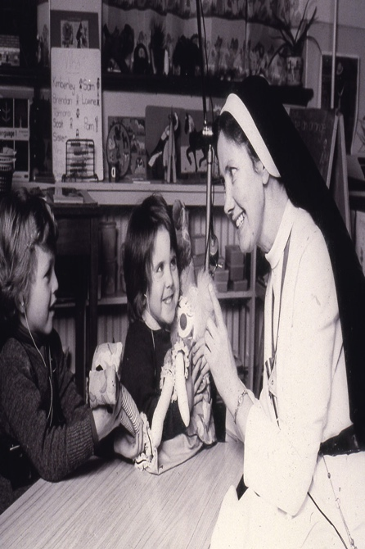

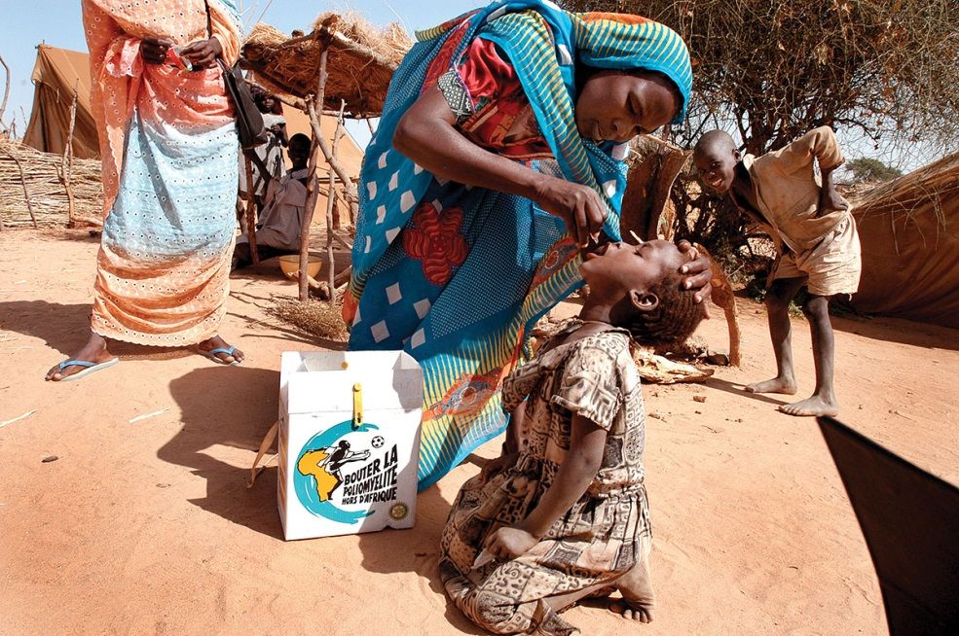
財団がもたらしたもの
Jean-Mark Giboux
世界でよいことをした100年

Slide 37
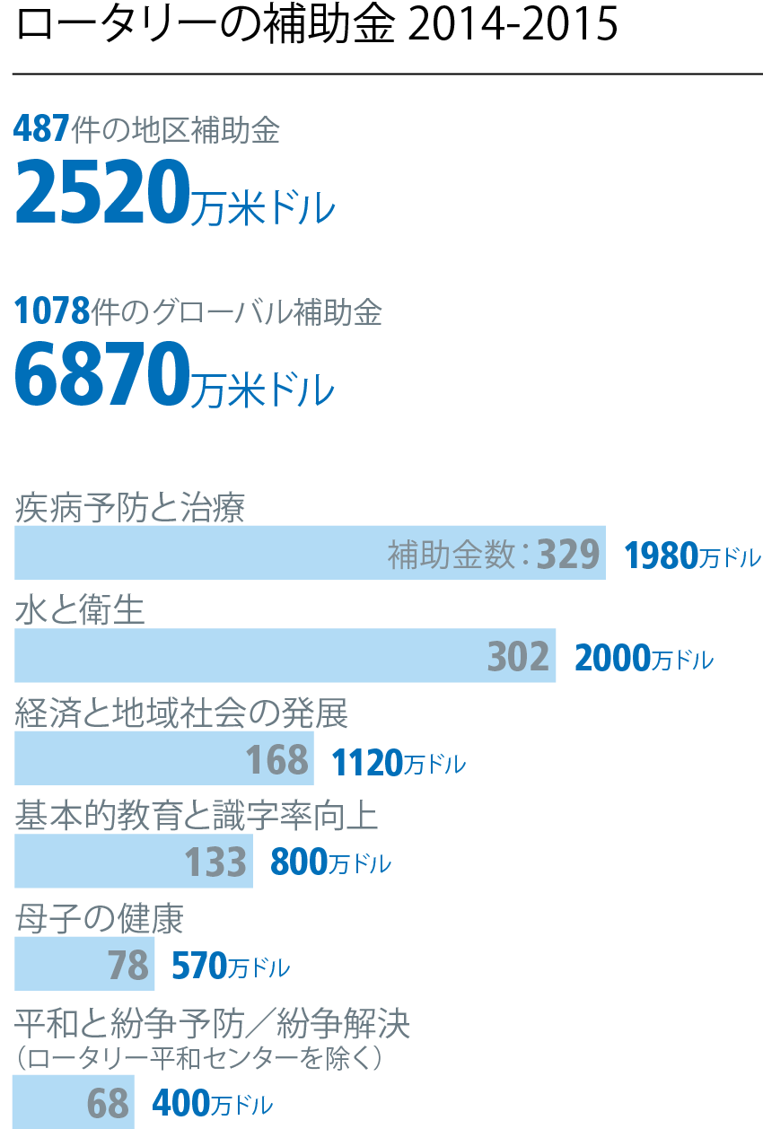
財団がもたらした影響
26ドル50セントの最初の寄付が行われて以来、財団の資産は約10億ドルにまで成長し、これまでに30億ドルもの資金が人道支援などに使われてきました。
また、25億人の子どもにポリオ予防接種を行い、野生ポリオウイルスによる発症数は99.9％減少というところまできました。
これまでに900人以上のフェローが平和センターで研究を行い、紛争解決、戦後処理、平和推進のスキルを習得しています。
何十万人もの人びとに、きれいな水へのアクセス、医療と保健、教育の機会を提供してきました。
Notes:
26ドル50セントの最初の寄付が行われて以来、財団の資産は約10億ドルにまで成長し、これまでに30億ドルもの資金が人道支援などに使われてきました。
また、25億人の子どもにポリオ予防接種を行い、野生ポリオウイルスによる発症数は99.9％減少というところまできました。
これまでに900人以上のフェローが平和センターで研究を行い、紛争解決、戦後処理、平和推進のスキルを習得しています。
何十万人もの人びとに、きれいな水へのアクセス、医療と保健、教育の機会を提供（→）

Slide 38
今日 これだけは 覚えて帰ってください
なぜ寄付をするのか?
いくら寄付をするのか?
いつまでに寄付をするのか?
寄付はロータリーの基本理念の実現のためのひとつの手段
真のロータリアンであれば奉仕プロジェクトを行うのと同様
自ら進んで行うもの
地区目標 年次基金寄付 150ドル
ポリオプラス 30ドル
年次基金は一部でも12月末までに

Slide 39
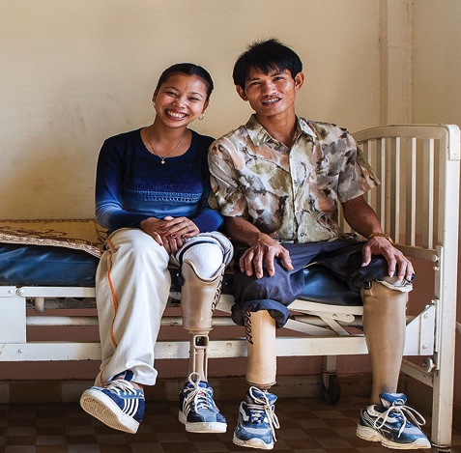
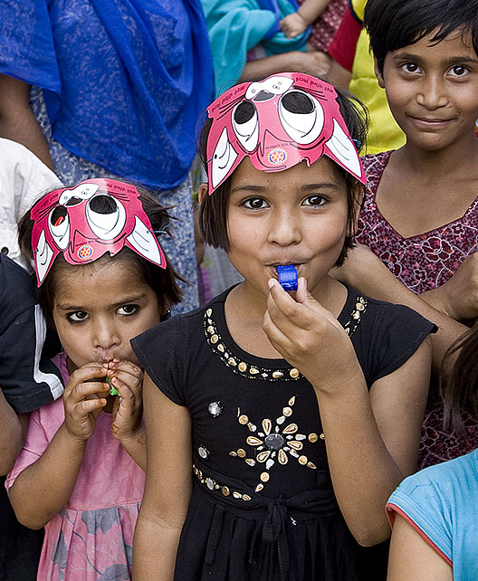

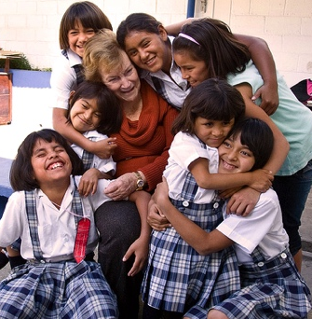
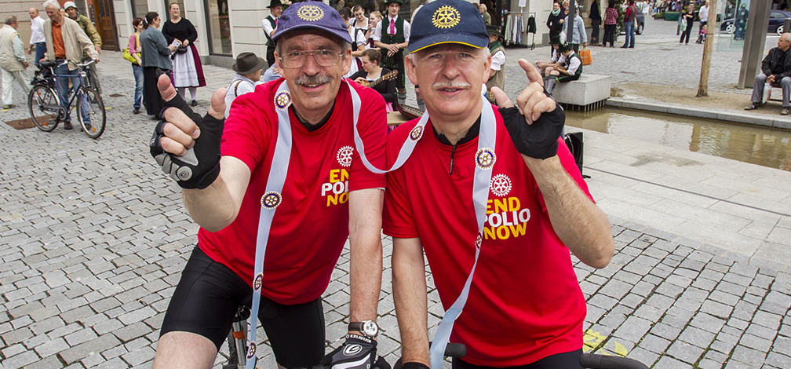
自分だけでなく、人のために
よいことをする喜びのために
私たちは生きるべきです
— アーチ・クランフ、1929年
Notes:
自分だけでなく、人のためによいことをする喜びのために私たちは生きるべきです
と
アーチ・クランフは言っています。

Slide 40
世界で良いことをしよう
その１歩は年次基金への寄付から始まります
Notes:
「世界で良いことをしよう」その一歩は年次基金への寄付から始まります。
ご清聴ありがとうございました。

